Slide 1
ジャガイモをベースとした混合食の夕食は 2型糖尿病患者における夜間血糖応答を米飯に比べて低下させる
Lower nocturnal blood glucose response to a potato-based mixed evening meal compared to rice in individuals with type 2 diabetes
Devlin BL, et al. Clin Nutr 40(4): 2200-2209, 2021
MAT-JP-2201868-1.0-03/2022

Slide 2
研究概要
背景
ジャガイモはエネルギー密度が比較的低いにも関わらず、高グリセミック指数（GI）食品に分類されている。2型糖尿病患者では血糖管理のために低GI食品を摂取することが推奨されているが、ジャガイモの摂取が食後の血糖応答に及ぼす影響について検討したデータは乏しい^{1,2)}。
1） https://www.diabetesaustralia.com.au/food-activity/eating-well/glycemic-index/
2） McGill CR, et al. Ann Med 45(7): 467-473, 2013
混合食の夕食の一部としてのジャガイモ摂取が2型糖尿病患者における食後および夜間の血糖応答に及ぼす影響について調理法別に検討する。
過体重・肥満（BMI 25～45kg/㎡）かつ座位中心（中強度の身体活動が150分/週未満を3カ月超および座位が3時間/日超）の生活を送っており、食事療法またはメトホルミンによる治療を受けている35～75歳のオーストラリア人2型糖尿病患者24例
【除外基準】HbA1c<6.5%または>9%、インスリンまたはメトホルミン以外の血糖降下薬を使用中、妊娠中、閉経前・閉経期、喫煙者、主要全身性疾患、肥満外科手術歴、消化器系疾患および主な試験食に対する不耐性
目的
対象
Devlin BL, et al. Clin Nutr 40(4): 2200-2209, 2021

Slide 3
研究概要
方法
試験はランダム化クロスオーバーデザインにより実施した。
対象患者は試験日に標準化された朝食・昼食を摂取した後、夕食として4つの条件[3種類の調理法で調理したジャガイモ（ボイル群／ロースト群／冷却群）または等エネルギーのバスマティ米（対照群）]のいずれかの食品が含まれた混合食[残りの食品：鶏胸肉のパン粉焼き／ミックス野菜（ニンジン、カリフラワー、ブロッコリー）]を摂取した。
朝食/昼食/夕食のエネルギー配分は25％/35％/40％とした。
各試験食の摂取の間には9日間のウォッシュアウト期間を設けた。
試験日の夕食前、夕食直後および夕食後30分間隔で120分間の採血を行うとともに、夜間の間質液中グルコース濃度を持続血糖モニター（CGM）により評価した。
主要評価項目は夕食後の血糖増分曲線下面積（iAUC）、その他の評価項目は深夜から6時までの夜間グルコースAUCなどとした。
線形混合モデルを用いて、群間および試験順、時間による変化について評価した。有意差が認められた場合はBonferroni補正を用いてpost hoc検定を実施した。
Devlin BL, et al. Clin Nutr 40(4): 2200-2209, 2021

Slide 4
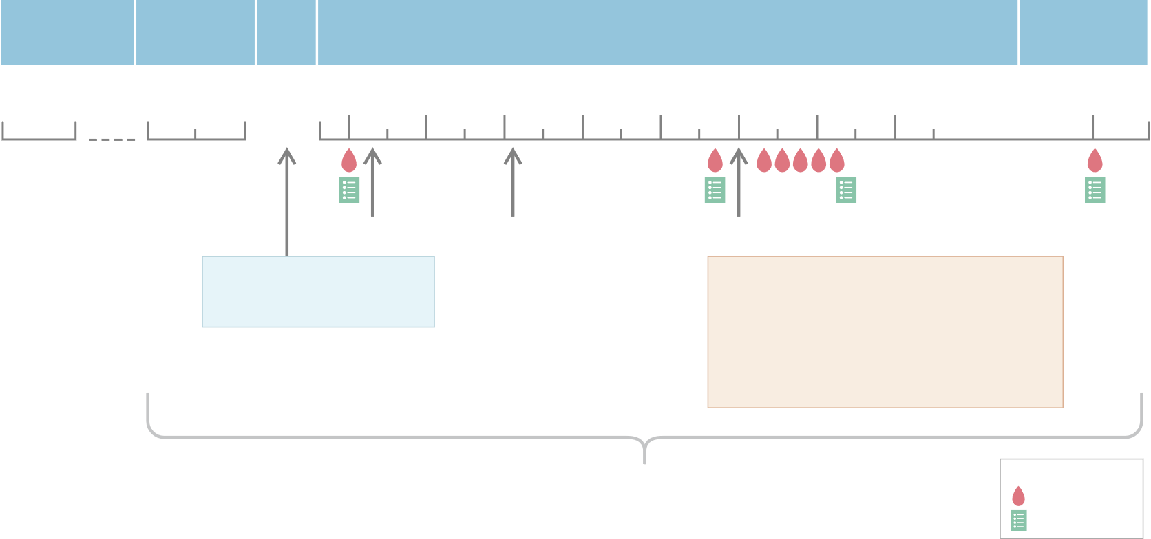
試験プロトコル
DAYS
DAY
DAY
DAY
ベースライン
-3 -2 -1
0
1
2
8:00
10:00
12:00
14:00
16:00
18:00
20:00
22:00
8:00
＞7日
DXA法
食事日誌
エネルギー代謝率
（3日間）
朝食
昼食
夕食
標準化された
朝食・昼食・夕食を提供
試験条件：
茹でたジャガイモ(ボイル群)
焼いたジャガイモ(ロースト群)
茹でた後に冷却したジャガイモ(冷却群)
バスマティ米(対照群)
CGM／活動モニタリング
Key:
＝採血
＝食欲質問票
Devlin BL, et al. Clin Nutr 40(4): 2200-2209, 2021

Slide 5
ベースライン時の主な患者背景
（n=24； 女性 n=6/男性 n=18）
年齢(歳) | 58.3±9.3
BMI (kg/㎡) | 31.7±6.8
収縮期血圧(mmHg) | 140±19
拡張期血圧(mmHg) | 83±12
登録時HbA1c(%) | 7.3±0.9
糖尿病罹病期間(年) | 9±8
空腹時血糖値(mmol/L) | 8.5±1.9
空腹時インスリン(uIU/mL) | 9.5±6.2
空腹時トリグリセライド(mmol/L) | 1.89±0.66
空腹時総コレステロール(mmol/L) | 4.53±1.10
HDLコレステロール(mmol/L) | 1.13±0.27
LDLコレステロール(mmol/L) | 2.54±0.98
mean±SD
Devlin BL, et al. Clin Nutr 40(4): 2200-2209, 2021

Slide 6
夕食後の血糖iAUC［採血による評価］
(mmol/L/分)
mean±SD ＊P<0.05
線形混合モデル（BMI、年齢で調整）
Devlin BL, et al. Clin Nutr 40(4): 2200-2209, 2021

Slide 7
夜間のグルコースAUC［CGMによる評価］
(mmol/L×h)
*
mean±SD ＊P<0.05
線形混合モデル（BMI、年齢で調整）
Devlin BL, et al. Clin Nutr 40(4): 2200-2209, 2021

Slide 8
夕食後のインスリン［採血による評価］
(uIU/mL/min)
*
mean±SD ＊P<0.05
線形混合モデル（BMI、年齢で調整）
Devlin BL, et al. Clin Nutr 40(4): 2200-2209, 2021

Slide 9
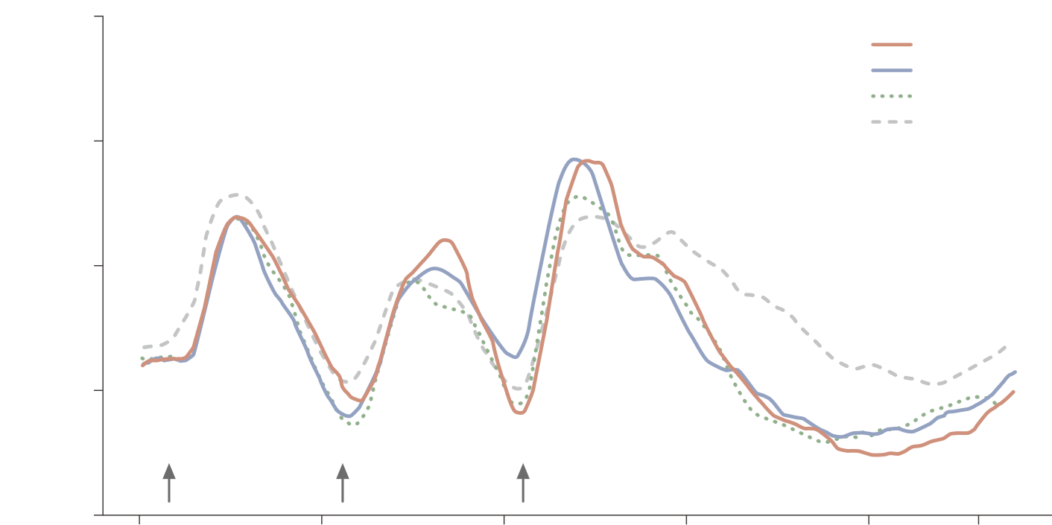
試験日におけるグルコース濃度の推移
14
ボイル群
冷却群
ロースト群
対照群
12
間質液中グルコース濃度(mmol/L)
10
8
6
0700ｈ
1200ｈ
1700ｈ
2200ｈ
0300ｈ
0700ｈ
※統計解析は行われていない
Devlin BL, et al. Clin Nutr 40(4): 2200-2209, 2021

Slide 10
結果・結論
2型糖尿病患者を対象としたランダム化クロスオーバー試験の結果、3種類の調理法で調理したジャガイモは、米飯に比べて食後や夜間の血糖応答を悪化させないことが示された。
著者の考察
▶2型糖尿病患者では、ジャガイモのような高GI食品を混合食の夕食の一部とする
場合、GI値のみに基づいて摂取を避ける必要はない。
▶GI値は引き続き2型糖尿病の管理や血糖コントロール上で重要であるが、推奨
されるGI値のみに基づいて摂取する食品を除外することは、栄養価の高い食品を
不必要に回避することにつながる可能性がある。
Devlin BL, et al. Clin Nutr 40(4): 2200-2209, 2021

Slide 11
研究の限界
より積極的な管理（メトホルミン以外の薬剤の使用など）が行われている2型糖尿病患者や血糖値の低い患者では、炭水化物をベースとした量の多い混合食の夕食に対する夜間血糖応答が異なる可能性がある。
同じ食品や食事でも血糖応答には個人間や日間の差が存在することが知られているが、各条件の夕食は1回しか評価されていない。
Devlin BL, et al. Clin Nutr 40(4): 2200-2209, 2021

